Slide 1
„TankCommander“ mit Java-RMI
Mike Feustel, Markus Hinkelmann, Benno Schilling
02.09.2014

Slide 2
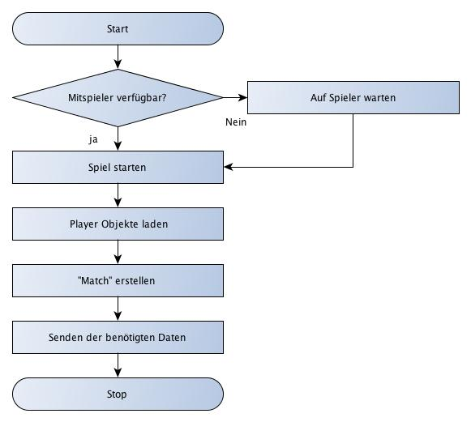
Kommunikation - Spielstart

Slide 3
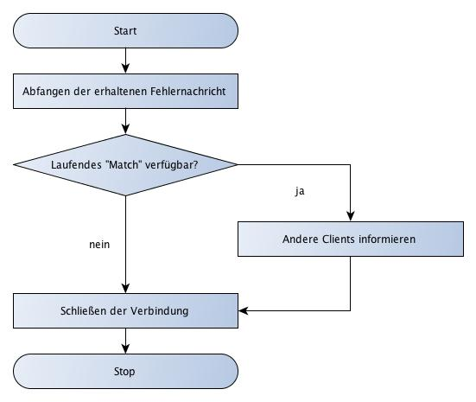
Kommunikation - Spielende

Slide 4
Gamelogik - Klassendiagramm

